Slide 1
Python 개요

Slide 2

파이썬 소개
파이썬의 기원
1990년 네덜란드 암스테르담, 귀도 반 로섬에 의해 개발, 1991년 발표된 인터프리터형 언어
왜 개발했는가?
“1989년 12월, 저는 크리스마스 주중에 저의 ‘취미’가 될 만한 프로그램을 찾고 있었습니다.”
1999년, DARPA에게 Computer Programming for Everybody라는 자금 제안서를 제출하여 Python에 대한 나의 목표를 정의하였습니다. 당연히 무료이며 오픈 소스이므로 누구나 개발할 수 있습니다.
평이한 영어로 이해할 수 있는 코드, 일상적인 업무에 대한 적합성과 짧은 개발 시간 등 장점을 기반으로 파이썬은 대중적인 프로그래밍 언어가 되었습니다.
(2008, 구글 개발자 컨퍼런스에서)

Slide 3
파이썬 소개
파이썬의 특징
쉽게 익힐 수 있는 프로그래밍 언어이다(문법이 쉽다)
간결하다
강력하다
무료이다
개발 속도가 빠르다
정말 쉬울까?

Slide 4
파이썬 소개
파이썬이 쉽다는 말은 누가 했을까?
귀도 반 로섬: 취미로 프로그래밍 언어를 만들 정도의 엄청난 능력자
쉽다는 기준이
일반인과 다름
기존 개발자: 개발 경험이 풍부하므로 C/C++/C#, Java 등과
비교하면 당연히 쉬움
쉽다는 기준이
일반인과 다름
영어권 일반인: “평이한 영어로 이해할 수 있는 코드”가
개발 컨셉 → 아무래도 접근하기가 용이함
쉽다는 기준이
한국인과 다름
비 영어권 일반인: “뭔 소린지 하나도 모르겠다!!!” 라는 반응이 생각보다 많음
진짜 쉽나???

Slide 5
파이썬 소개
입문자에게 파이썬은…
파이썬의 특징이자 장점인 동적 언어 → 입문자에겐 의미를 알 수 없는 특징
자료형을 신경 쓰지 않아도 된다 → 나중에 꼬이기 시작하면 답이 없음
객체지향, 절차지향, 함수형 언어의 특징을 모두 지원한다 → C/C++/C#/Java 등 다른 언어의 특징을 모두 신경 써야 할 지도 모른다
엄격한 들여쓰기, 탭, 스페이스… → 알려진 것과 다르게 코드의 형태를 매우 엄격하게 관리한다
등등…

Slide 6
파이썬 소개
그럼에도 불구하고 파이썬의 접근성은 타 언어보다는 용이하다
시작부터 겁을 주는 이유는?
이해가 잘 가지 않더라도 나 혼자만 뒤처지는 것이 아니다!!
겁먹을 필요 없다!! 해 보면 다른 것보다는 쉽다!!

Slide 7
파이썬 소개
파이썬의 언어적 특징
플랫폼 독립적인 언어 : 어떤 운영체제든 상관없이 사용할 수 있는 언어 → 글쎄..
인터프리터 언어 : 컴파일러 언어와 달리 소스코드 자체가 바로 실행되는 특징이 있는 언어. 이로 인해 속도는 느리지만, 굉장히 간편하게 사용할 수 있다.
객체 지향 언어 : 해당 프로그램이 해결해야 할 문제의 구성요소를 요소 별로 정의한 뒤 각 요소의 기능(메서드)과 정보(속성)를 정의하여 요소들을 결합하고, 프로그램을 작성하는 방식 → 클래스 지원 언어
동적 타이핑 언어 : 프로그램의 실행 시점에서 각 프로그램 변수의 타입을 결정하는 언어 → 코딩할 때 신경 쓰지 않아도 된다

Slide 8

파이썬 소개
AI, 데이터 과학분야에서는 왜 파이썬을 많이 사용할까?
1991년에 발표된 언어지만 국내에선 그다지 주목받지 못해..
알파고 이후, AI에 대한 관심이 급증하면서 일단 외국의 트렌드를 따라 감
그럼 외국에서는 왜?
책장에서 발견한 옛 파이썬 도서
대학생때 사 놓고 거의 안봤음…
(1998.1.17 발행)

Slide 9
파이썬 소개
데이터 과학, AI 분야에 대한 파이썬의 강점
개발 속도, 개발의 용이성 등 다양한 특징
언어 자체적으로 64Bit 이상의 매우 큰 정수 연산 지원 → 이·공학 분야에서 많이 활용
매우 다양한 기능의 라이브러리 제공(특히 이·공학 분야를 위한 강력한 기능 제공)
Numpy, Pandas, SciPy, Scikit-Learn, Matplotlib 등 복잡한 수치와 시각화, 큰 데이터에 특화된 라이브러리를 포함한 매우 다양한 기능의 라이브러리 제공
이·공학 분야의 경우
수많은 데이터를 기반으로 특정한 모델의 연구 개발 및 실험 지속, 성능 증명이 필수
인터프리터형 언어의 특징 + 다양한 라이브러리 → 연구 과정에서 요구되는 노력 감소 지원
이러한 이유들로 인해 채택됨

Slide 10
파이썬 소개
파이썬의 단점
느리다: 인터프리터형 언어이므로 코드를 한 줄씩 읽고 해석하여 실행 → Cpython 확장 모듈: 개발된 파이썬 모듈을 C/C++ 루틴 호출 연동 등을 통해 성능향상 → Cython: Cpython 확장 모듈을 쉽게 생성하도록 지원하는 컴파일 언어
디자인, 환경 등에 대한 제약: 개선을 위한 다양한 라이브러리 개발 중
GUI 지원 취약: QtPy, Tkinter 등 라이브러리 및 툴킷 지원으로 보완 중
인터프리터형 언어: 장점인 동시에 단점

Slide 11
파이썬 개발환경의 특징과 가상환경
파이썬 프로젝트는…
다양한 파이썬 버전
다양한 버전의 다양한 라이브러리
Tensorflow 1.14.0
파이썬 2.7
파이썬
프로젝트
프로젝트의 특징에 따라
Tensorflow 2.5.0
파이썬 3.6
다양한 환경을 가짐
파이썬 3.9
버전 별 호환성 문제 다수
Numpy 1.21.0
Numpy 1.16.4

Slide 12
파이썬 개발환경의 특징과 가상환경
각 프로젝트마다 다른 버전의 파이썬과 모듈을 사용하는 경우 많음 → 가상환경 구축 권장
가상환경을 지원하는 도구
VirtualEnv: 구버전의 파이썬에서부터 많이 사용되어 온 도구
Venv: 파이썬 3.4 부터 기본적으로 포함된 도구
Anaconda: 최근 가장 인기있는 파이썬의 배포 패키지

Slide 13
개발환경 설정
개발 환경을 설정하는 방법
직접 설치, 설정하기
Anaconda 이용하기
Colab 이용하기

Slide 14
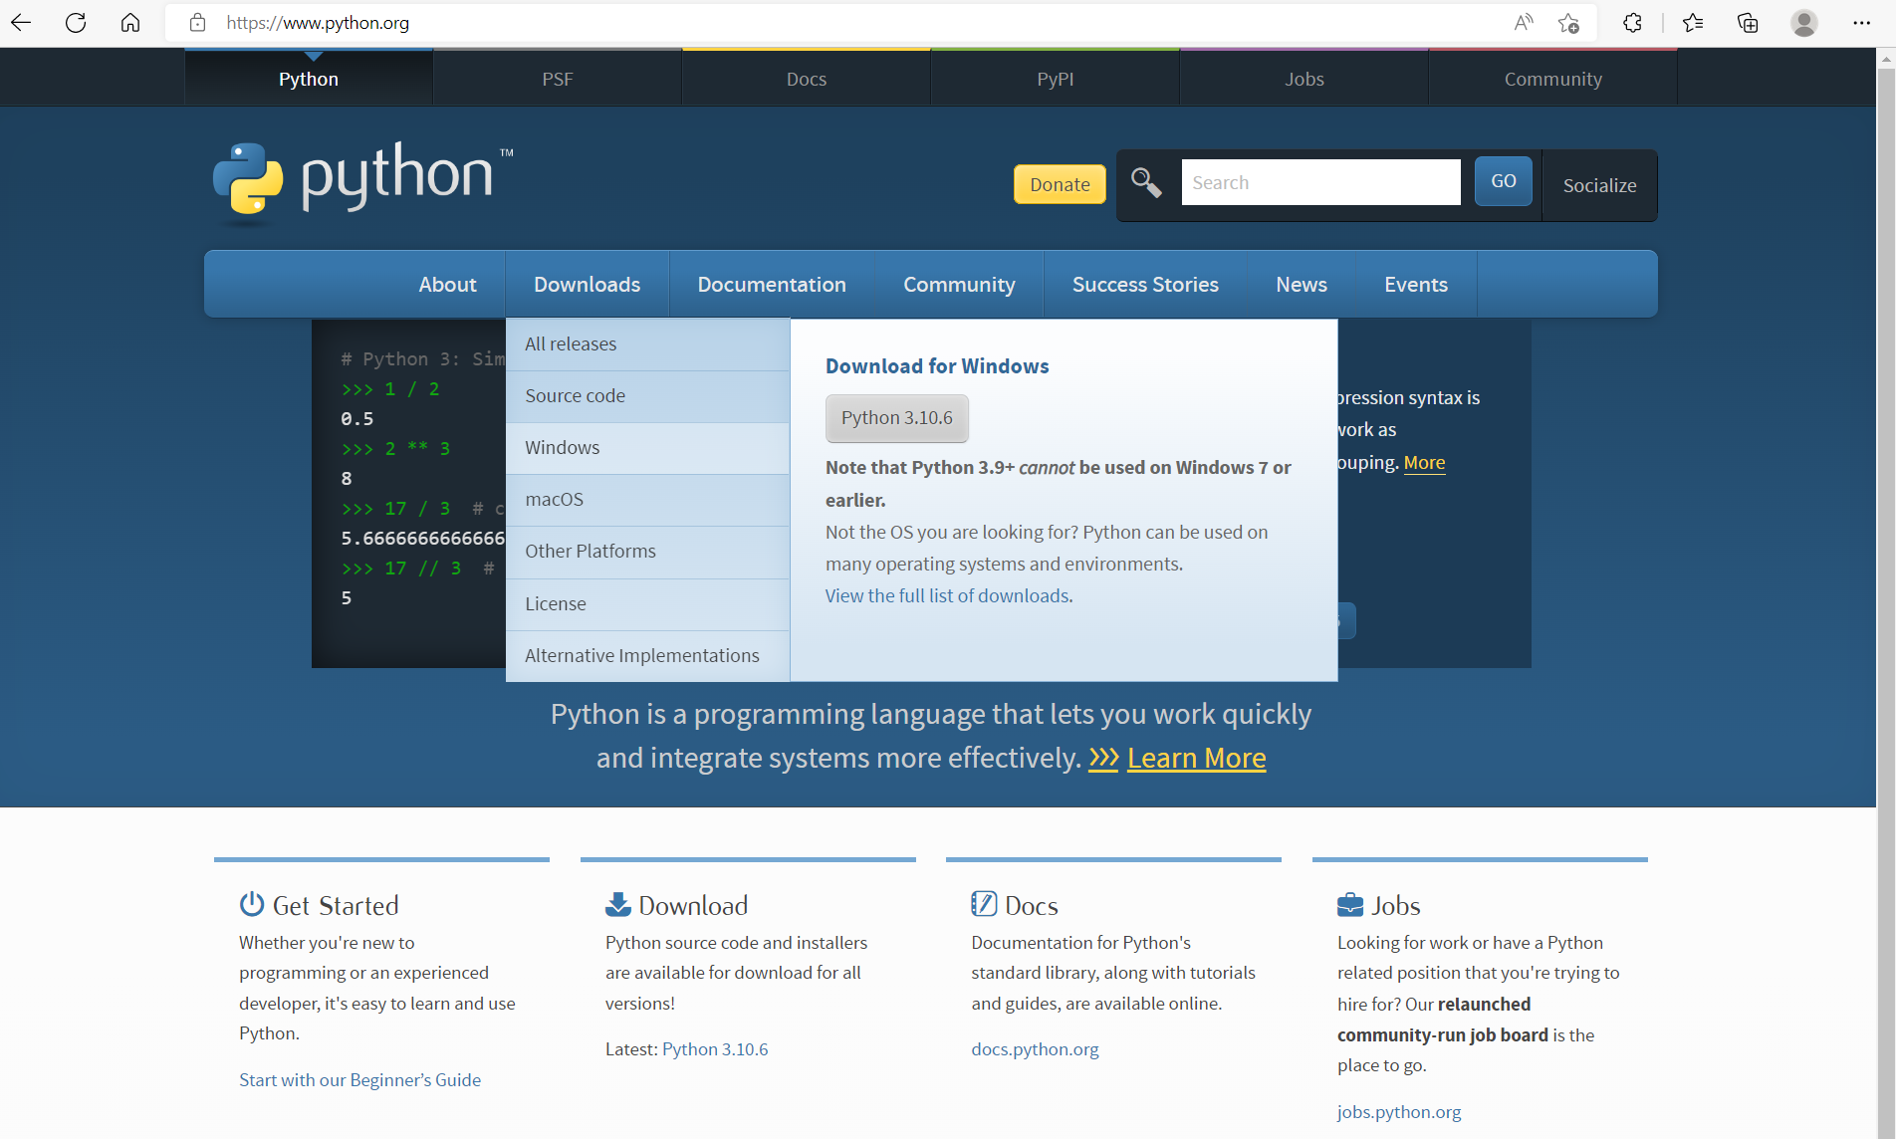
개발환경 설정: 직접 설치, 설정하기
직접 설치, 설정하기 (Windows의 경우)
https://www.python.org/ 에서 시스템에 적합한 설치파일 다운로드
2.x 버전대는 공식적으로
지원이 중단되었으므로
3.x 버전대를 사용할 것을 권장함

Slide 15
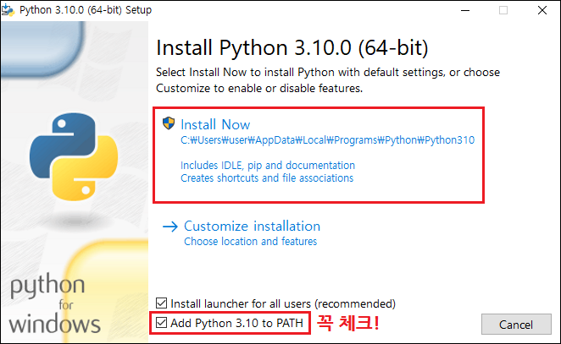
개발환경 설정: 직접 설치, 설정하기
체크하지 않아도 관계없으나
나중에 따로 지정하려면 귀찮으므로 체크할 것을 권장함

Slide 16
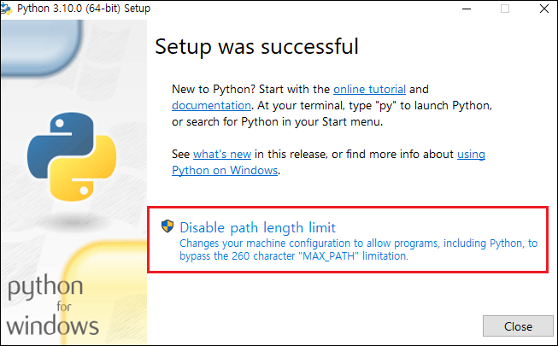
개발환경 설정: 직접 설치, 설정하기
Windows에서 260자로 제한하고 있는 파일명, 경로의 길이제한을 해제하는 설정
따로 해제하지 않아도 문제는 없으며, 사실상 길이 제한을 해제하는 것 보다는
저렇게 긴 경로를 만드는 버릇을 고치는 것이 더 좋음
Linux/Unix 계열은
딱히 제한 없음

Slide 17
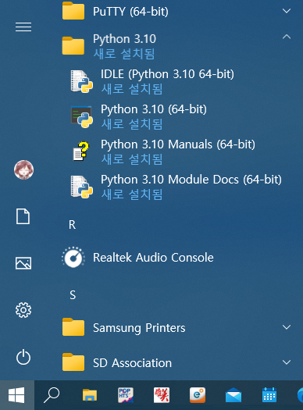
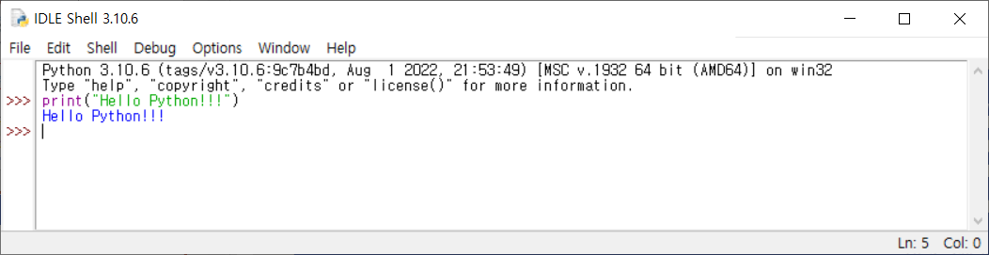
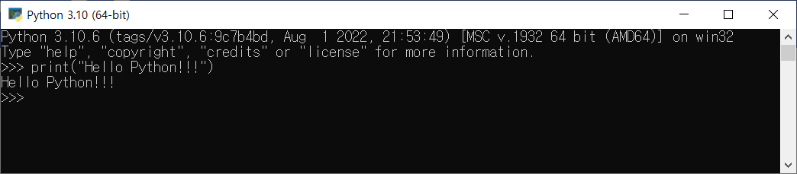
개발환경 설정: 직접 설치, 설정하기
Python에서 자체 제공하는
Simple IDE, IDLE
IDE(통합개발환경)는 각자 취향에 맞는 것으로 선택하여 사용
PyCharm(유료, 커뮤니티버전은 무료, 무겁다) 등 파이썬 전용 IDE도 많이 사용하지만 Microsoft에서 무료로 제공하는 Visual Studio Code를 권장함 (무료이지만 성능, 속도, 확장성 등 모든 면에서 좋은 평가를 받고 있으며, 최근 가장 선호하는 IDE가 되고 있음)
설치가 끝나면
시작 버튼에서 확인 가능
Python에서 자체 제공하는
Command Line형 인터페이스

Slide 18
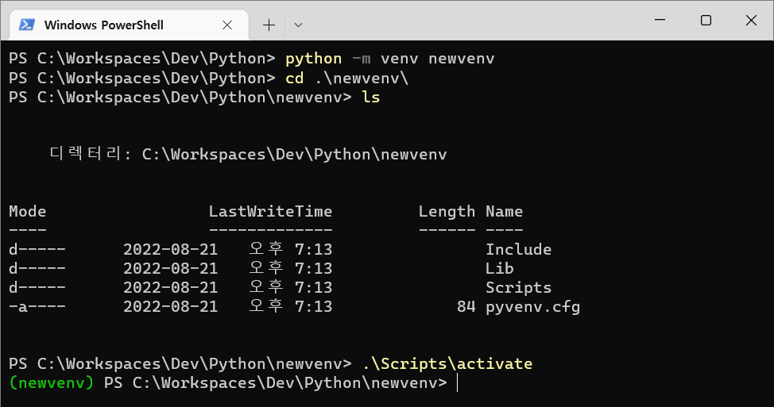
개발환경 설정: 가상환경 설정하기
python -m venv newvenv
newvenv 에는 원하는 이름을 넣으면 된다
가상환경이 생성된 것을 확인할 수 있다
가상환경을 작동 시킨다
프롬프트 앞에 “newvenv” 가상환경임을 나타내는
(newvenv) 표시가 붙어있다

Slide 19
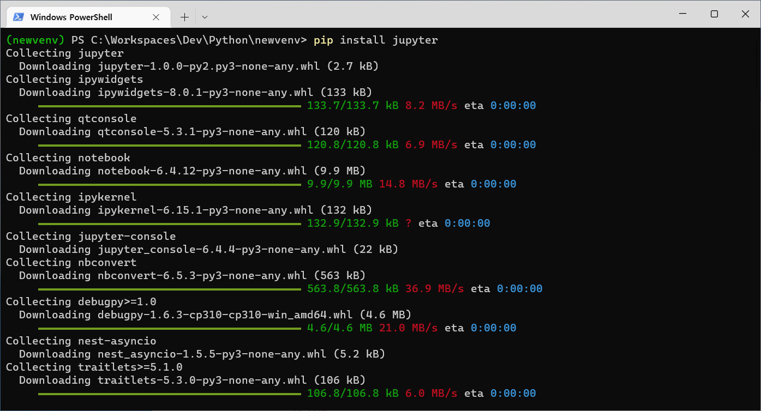
개발환경 설정: Jupyter Notebook
Jupyter Notebook을 사용하고 싶다면
> pip install jupyter
를 실행해서 Jupyter Notebook을 설치한다.
먼저 가상환경을 설정하고...

Slide 20
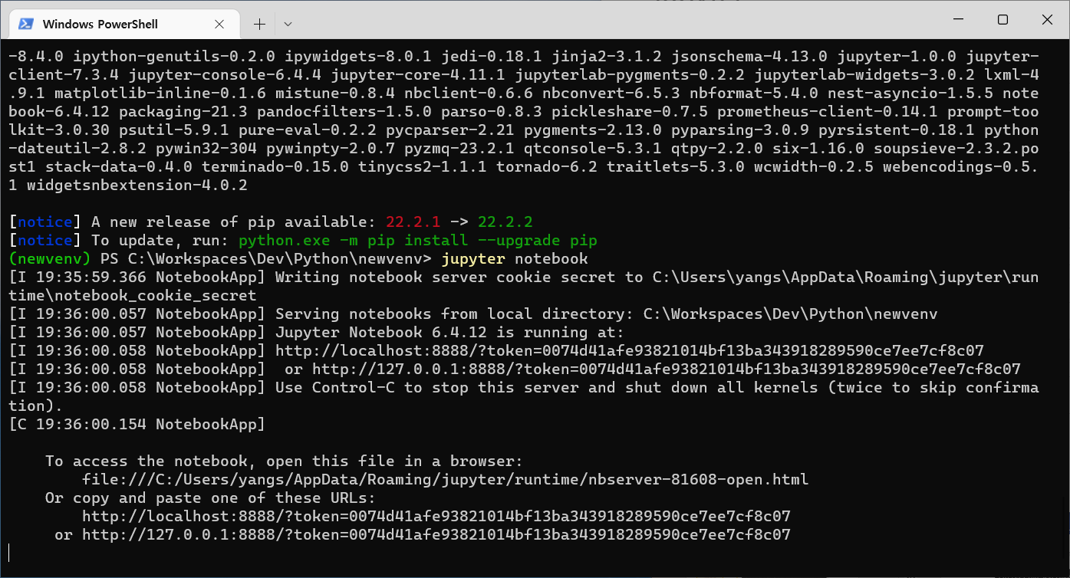
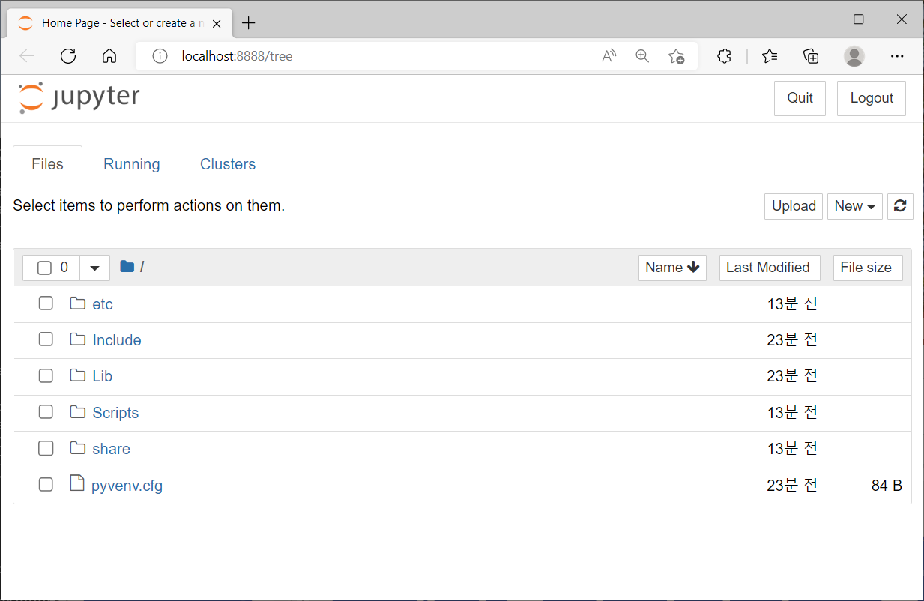
개발환경 설정: Jupyter Notebook
“jupyter notebook”을 입력하여 실행시킨다

Slide 21
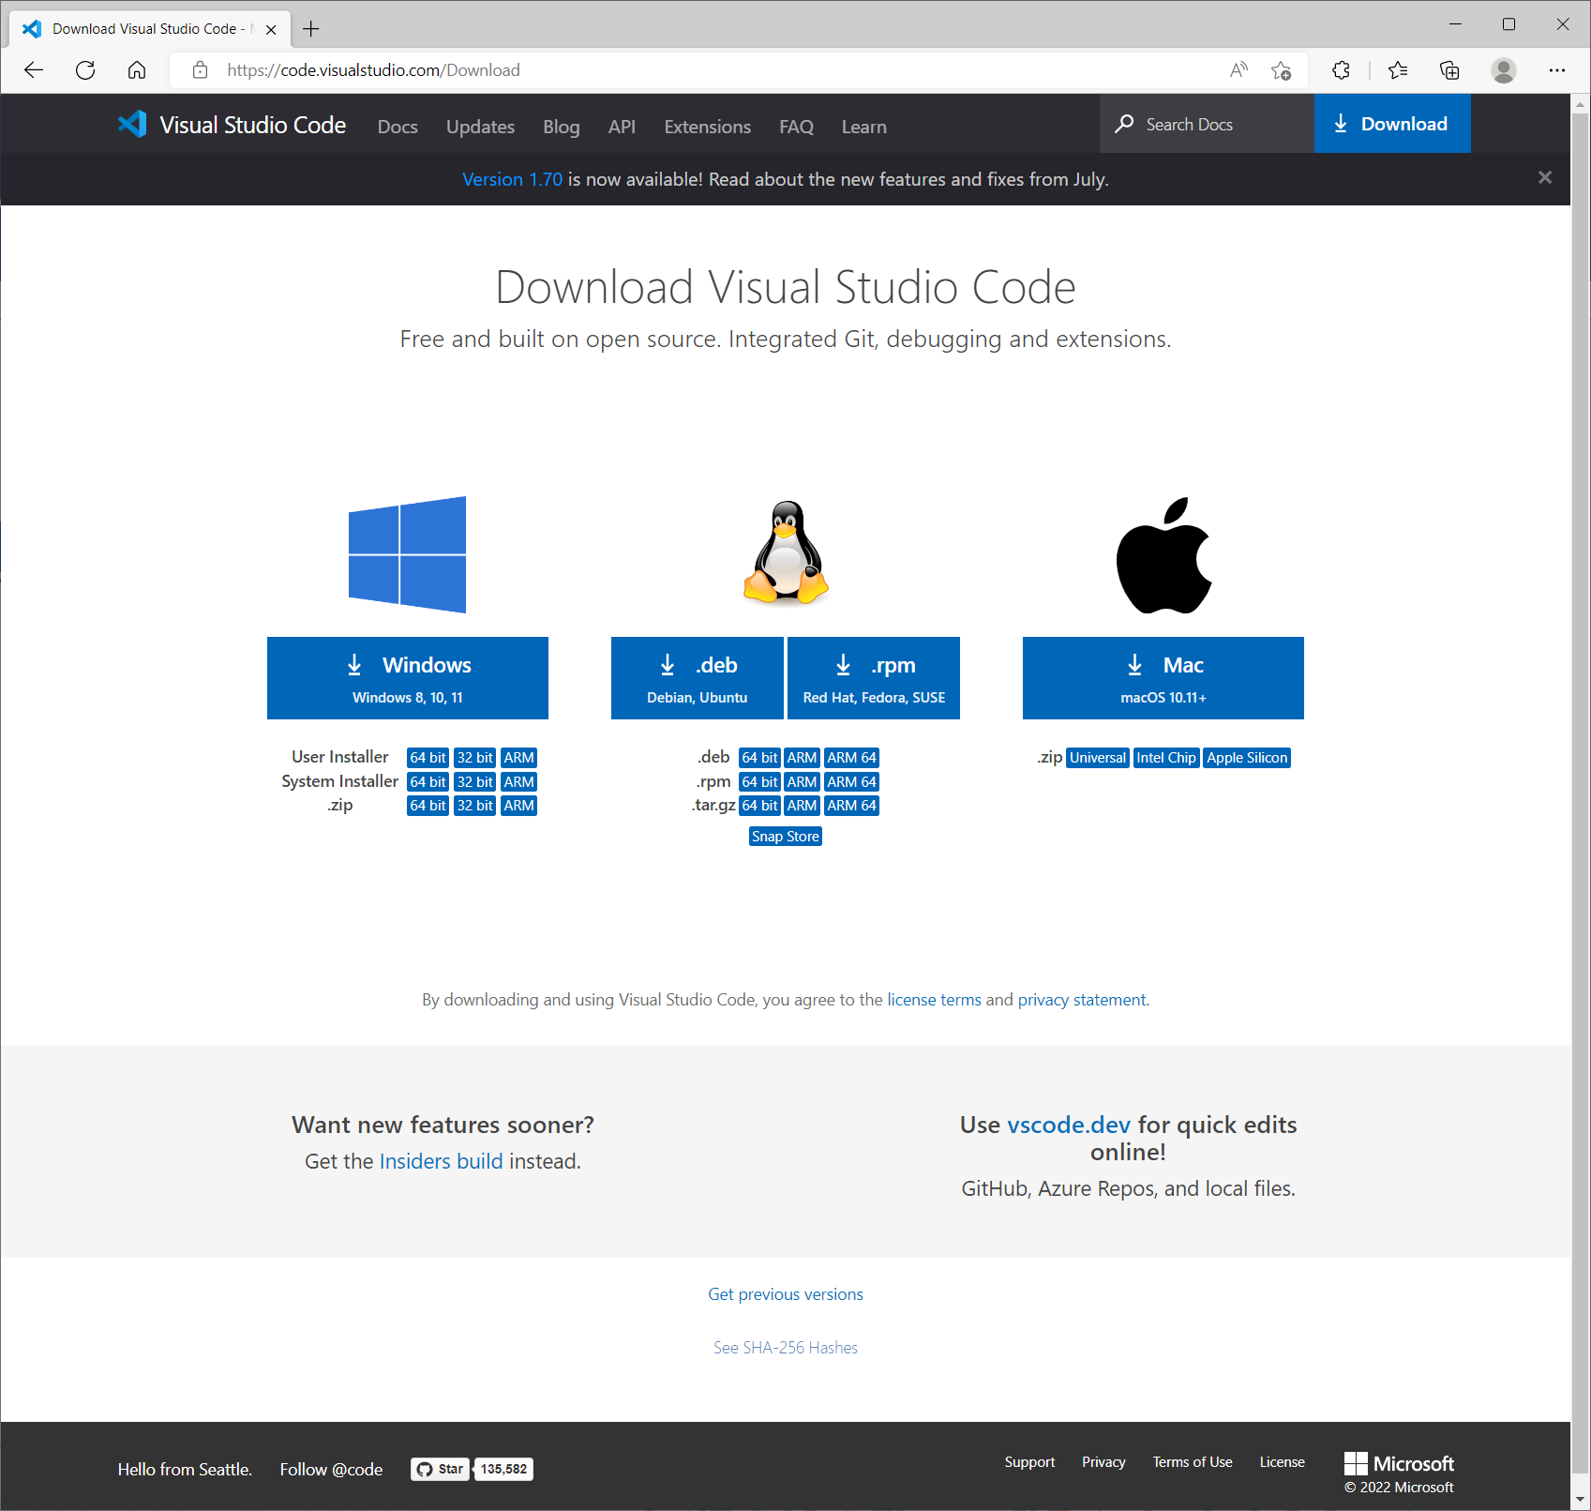
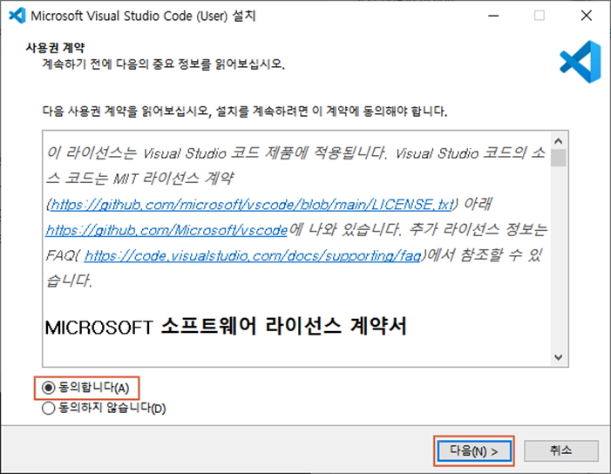
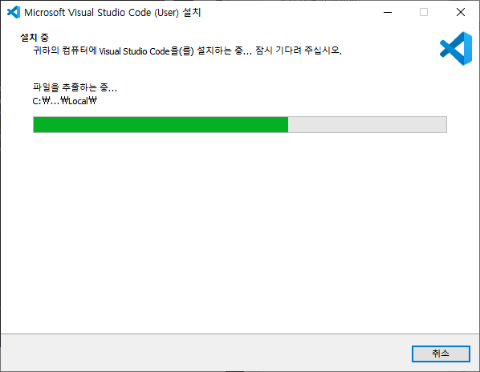
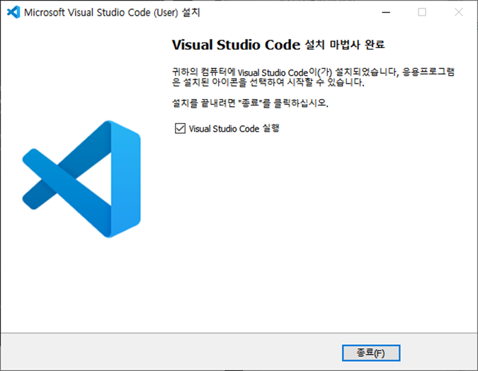
개발환경 설정: Visual Studio Code
Visual Studio Code에서 Python 설정하기
https://code.visualstudio.com/Download 에서 적절한 버전 다운로드
적절한 설정을 하면서 진행
(대체로 기본값을 유지하면 됨)

Slide 22
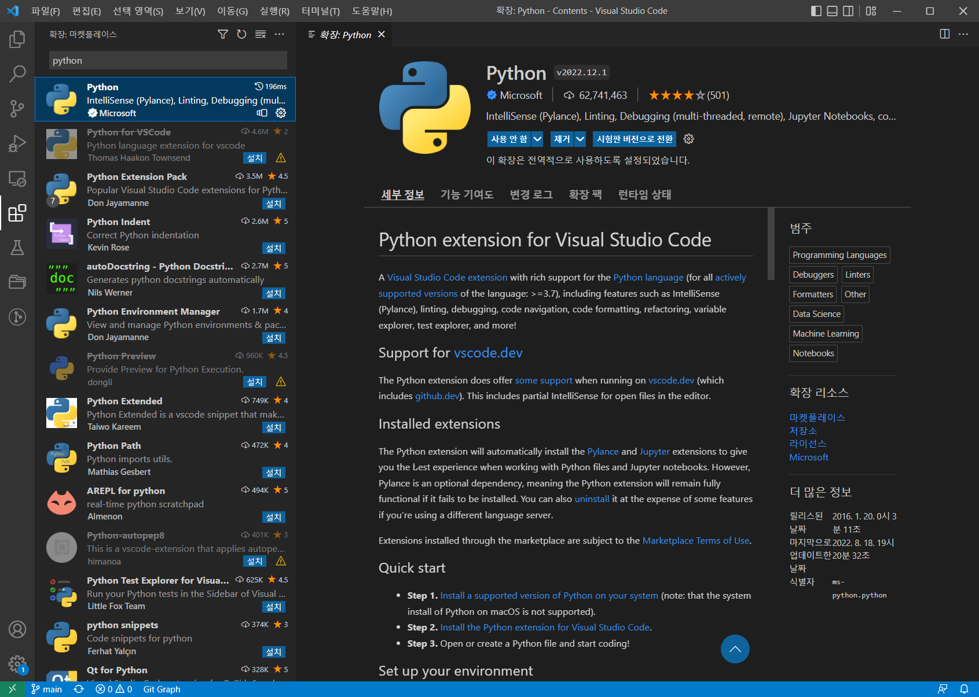
개발환경 설정: Visual Studio Code
실행 후,
파이썬 기능 확장
설치 후 “사용함”으로 선택하면 끝
(최근 버전은 기본적으로 설치가 되어 있음)

Slide 23
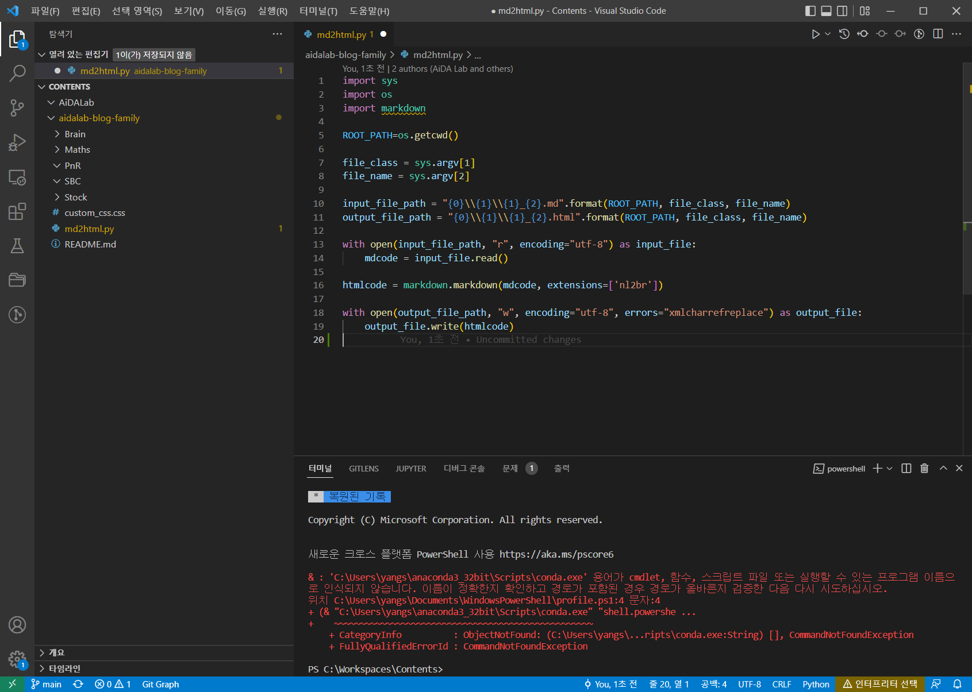
개발환경 설정: Visual Studio Code
파이썬 코드를 작성 중인 화면

Slide 24
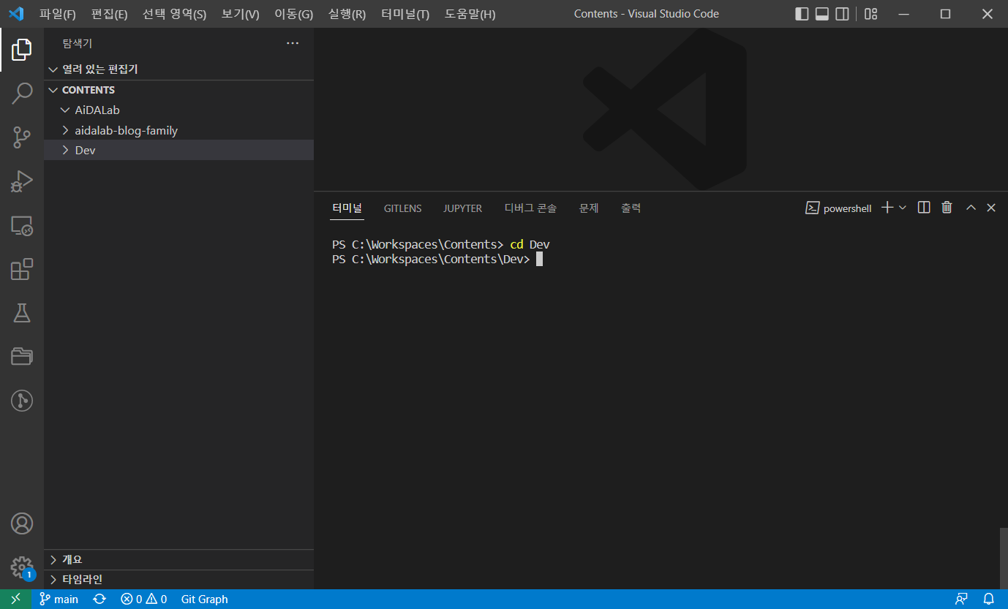
개발환경 설정: Visual Studio Code
가상환경 만들기
작업 폴더로 이동 후

Slide 25
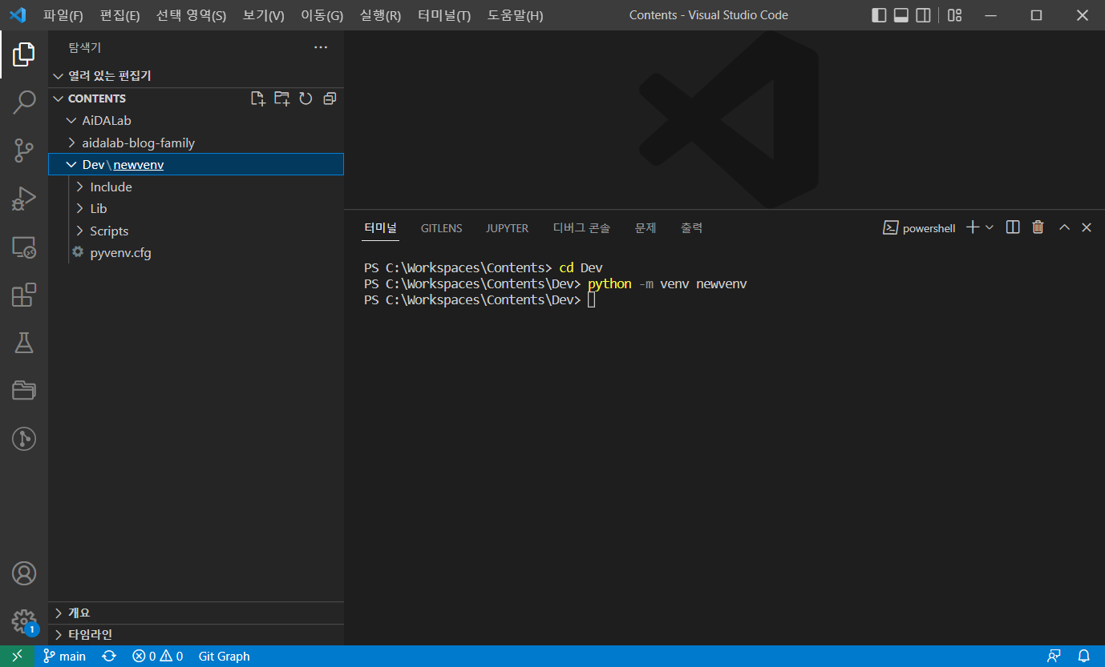
개발환경 설정: Visual Studio Code
python –m venv newvenv
> python –m venv newvenv
를 실행하면
newvenv 에는
원하는 이름을
쓰면 됨
가상 환경이 생성되는 것을 확인할 수 있다.

Slide 26
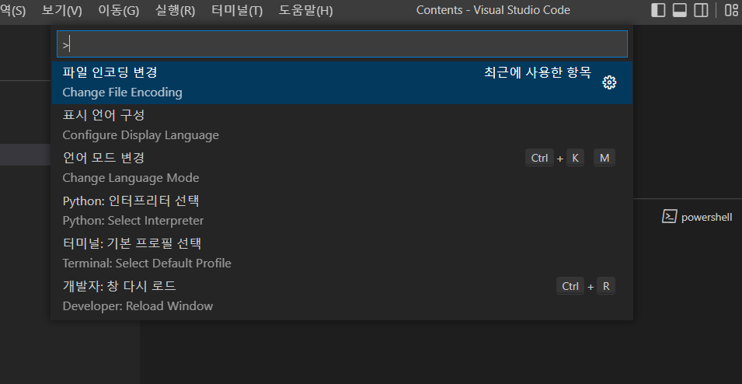
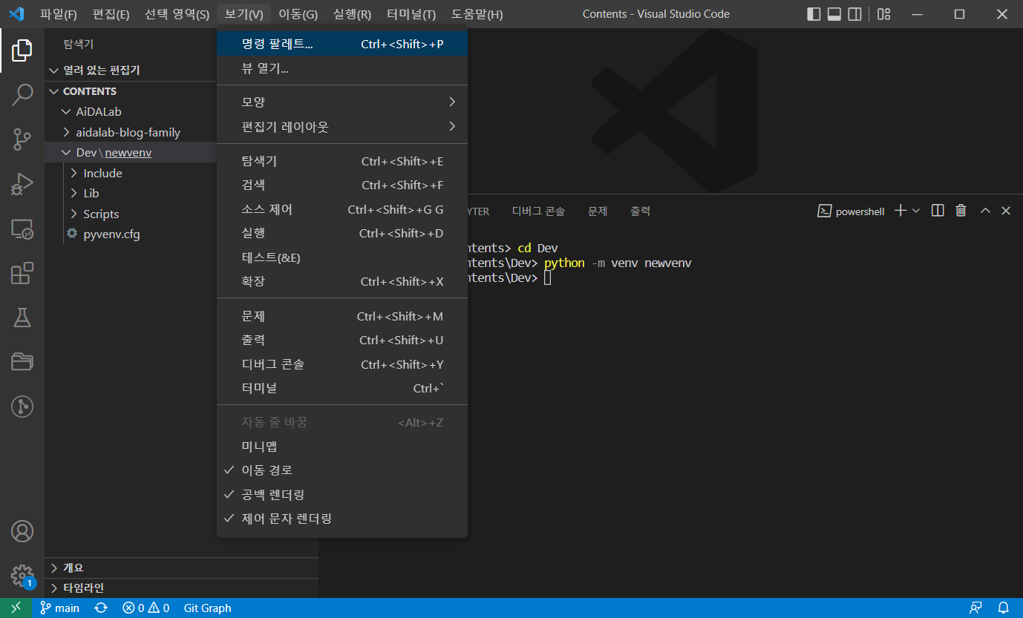
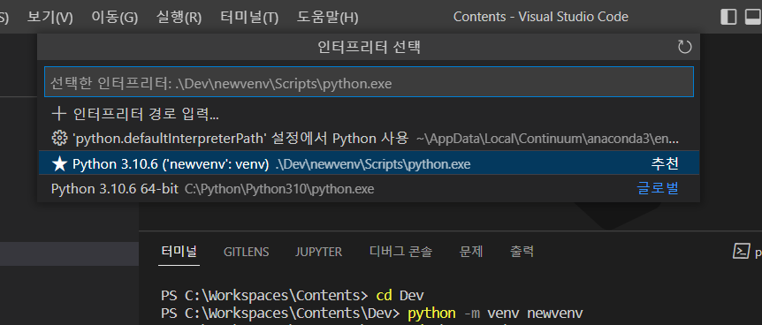
개발환경 설정: Visual Studio Code
파이썬 인터프리터 선택
원하는 가상환경이 적용된 파이썬 인터프리터를 선택한다.
아까 생성한 “newvenv”가 표시되어 있는 인터프리터를 선택하면 된다.
만약 선택 메뉴에 나오지 않으면 직접 명령어를 입력해서 실행한다.

Slide 27
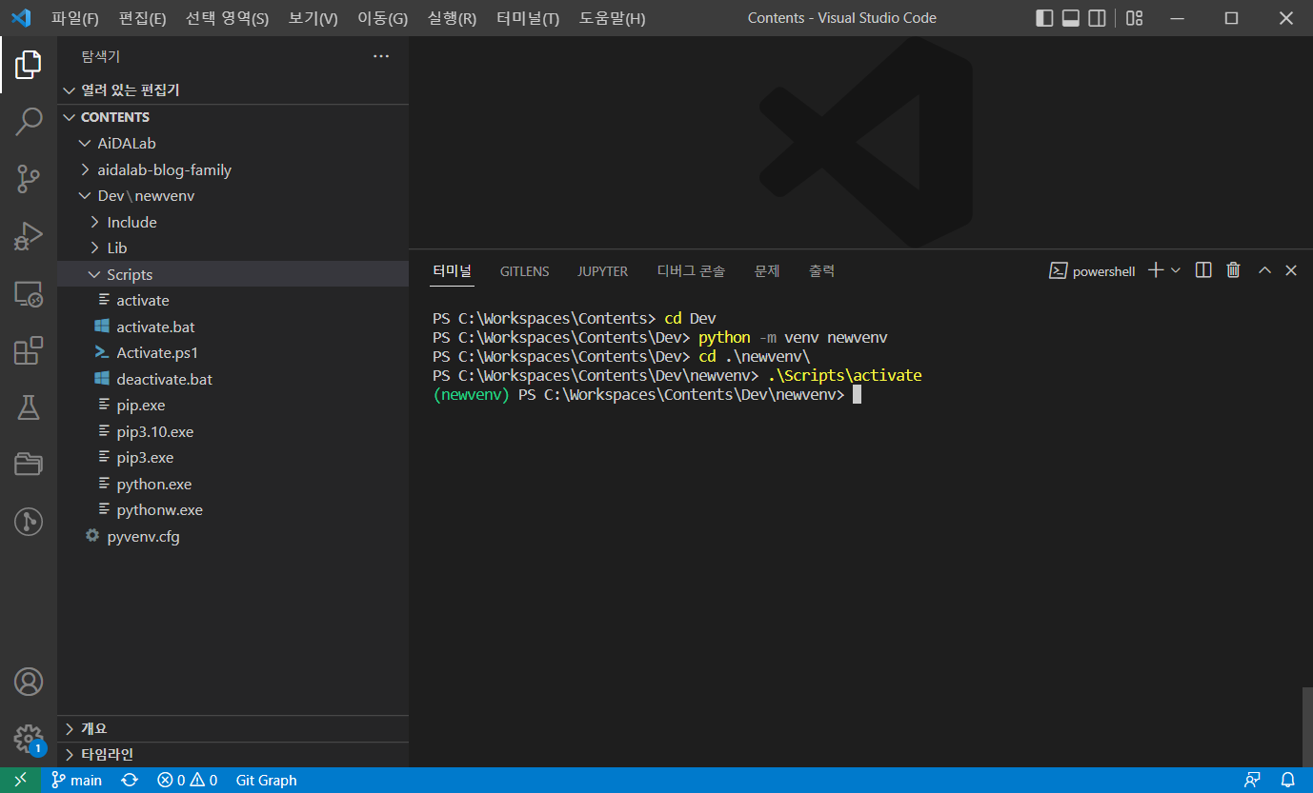
개발환경 설정: Visual Studio Code
원하는 파이썬 인터프리터가 목록에 나오지 않을 경우
새로 생성했던 가상환경이 적용된 디렉토리로 이동 후
> .\Scripts\activate
를 실행해주면 가상환경이 적용된다.
“(newvenv)”라는 표시가 프롬프트 앞에 표시된 것을 볼 수 있다.

Slide 28
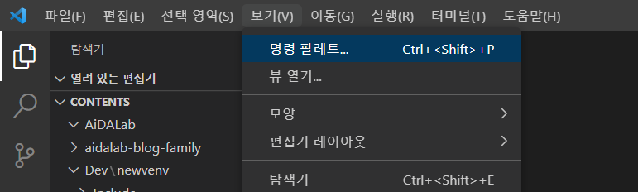
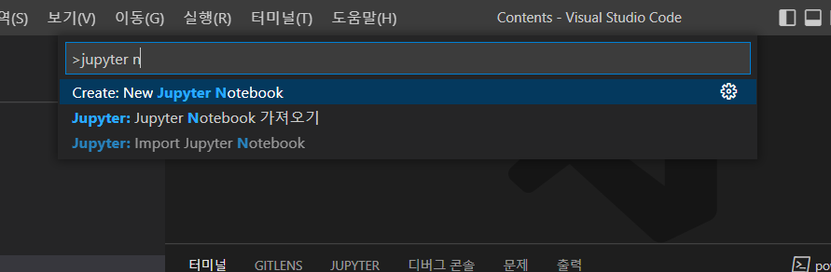
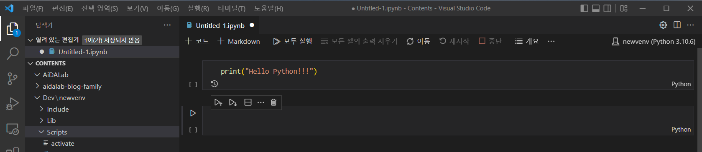
개발환경 설정: Visual Studio Code
Jupyter Notebook을 사용하고 싶다면
Jupyter Notebook를 검색한 후
명령 팔레트에서
Create: New Jupyter Notebook 을 선택하여 실행시킨다.
Visual Studio Code 내부에 Jupyter Notebook의 셀이 생성된다.
이대로 사용하면 된다.

Slide 29
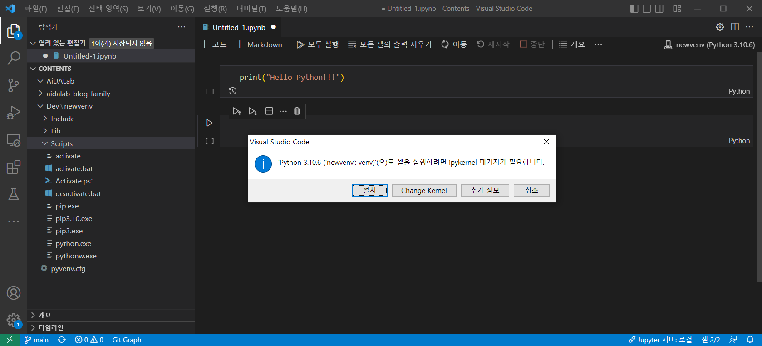
개발환경 설정: Visual Studio Code
그런데 Visual Studio Code 내부의 Jupyter Notebook은 “ipykernel” 패키지를 기반으로 개발되었기 때문에 해당 패키지를 설치해야 한다.

Slide 30
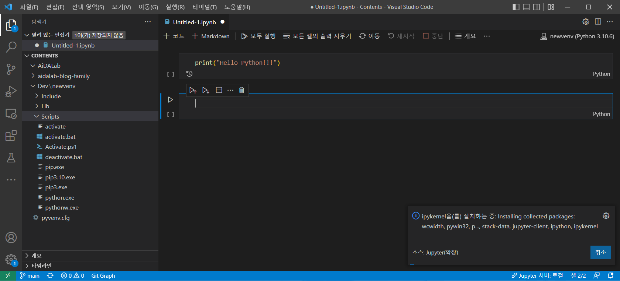
개발환경 설정: Visual Studio Code
설치하고 나면

Slide 31
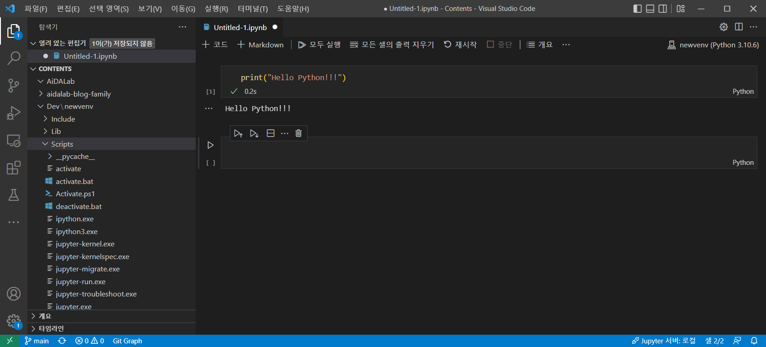
개발환경 설정: Visual Studio Code
정상적으로 동작하는 것을 확인할 수 있다.

Slide 32
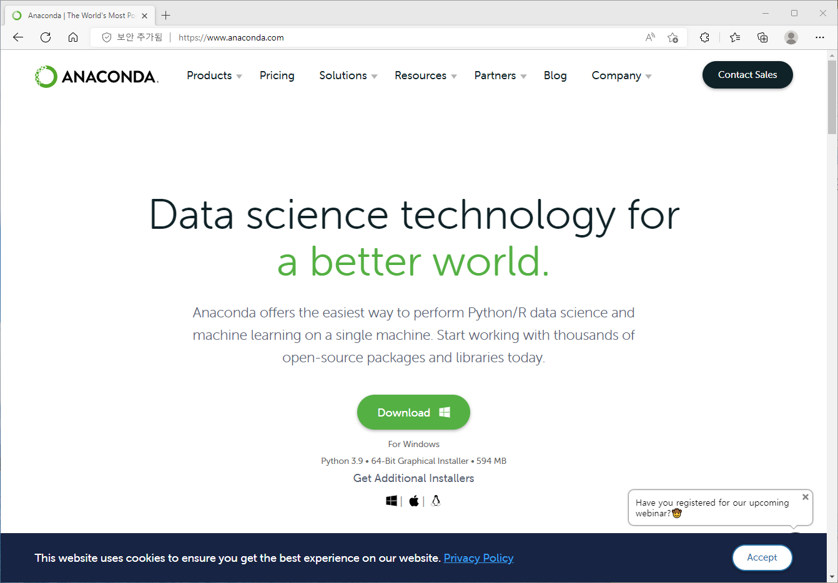
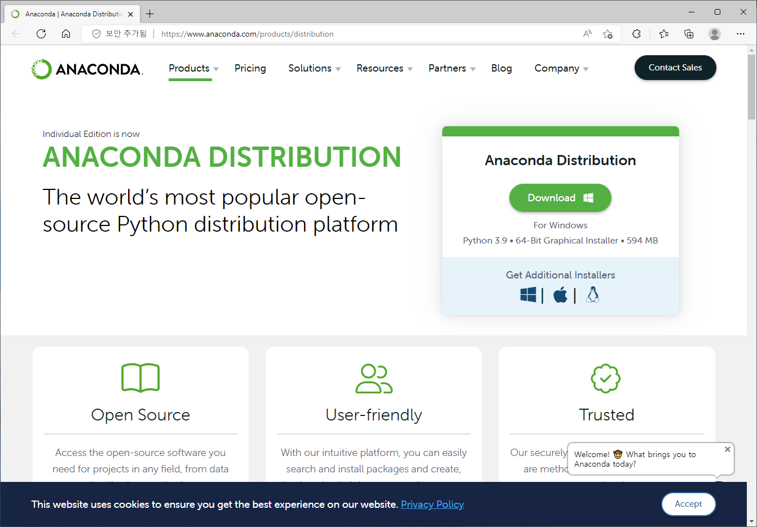
개발환경 설정: Anaconda
Anaconda를 이용한 가상환경 구축 (Windows의 경우)
https://www.anaconda.com 에서 다운로드
또는 https://www.anaconda.com/products/distribution
에서 직접 Open-Source 버전 선택

Slide 33
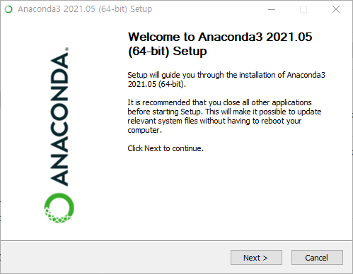
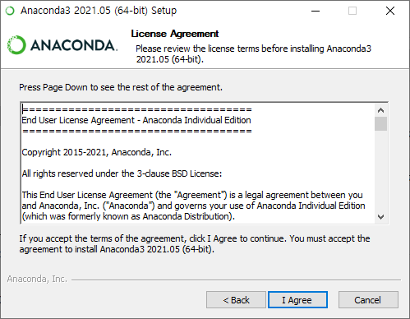
개발환경 설정: Anaconda
Anaconda 설치 프로그램 실행 (1)

Slide 34
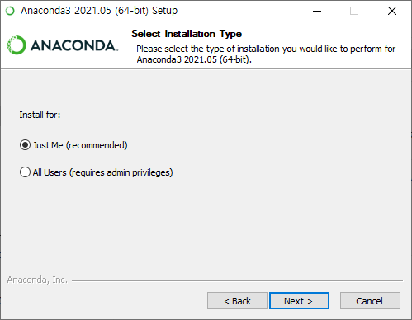
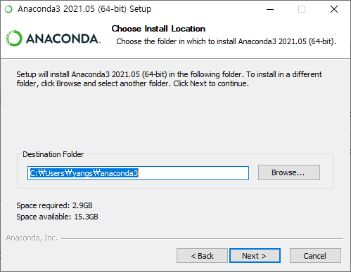
개발환경 설정: Anaconda
Anaconda 설치 프로그램 실행 (2)

Slide 35
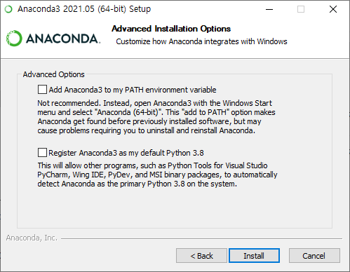
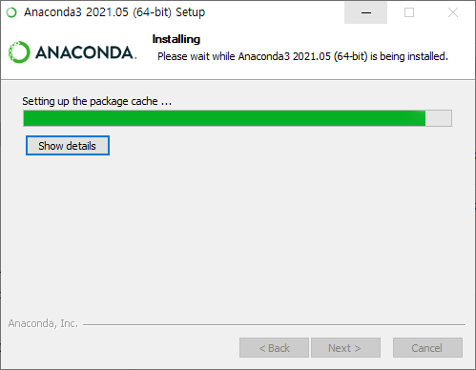
개발환경 설정: Anaconda
Anaconda 설치 프로그램 실행 (3)

Slide 36
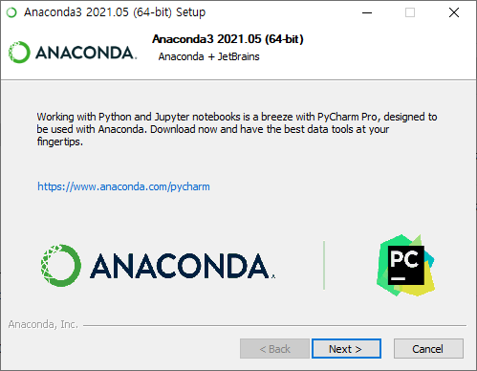
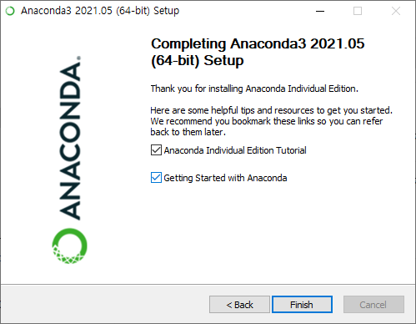
개발환경 설정: Anaconda
Anaconda 설치 프로그램 실행 (4)

Slide 37
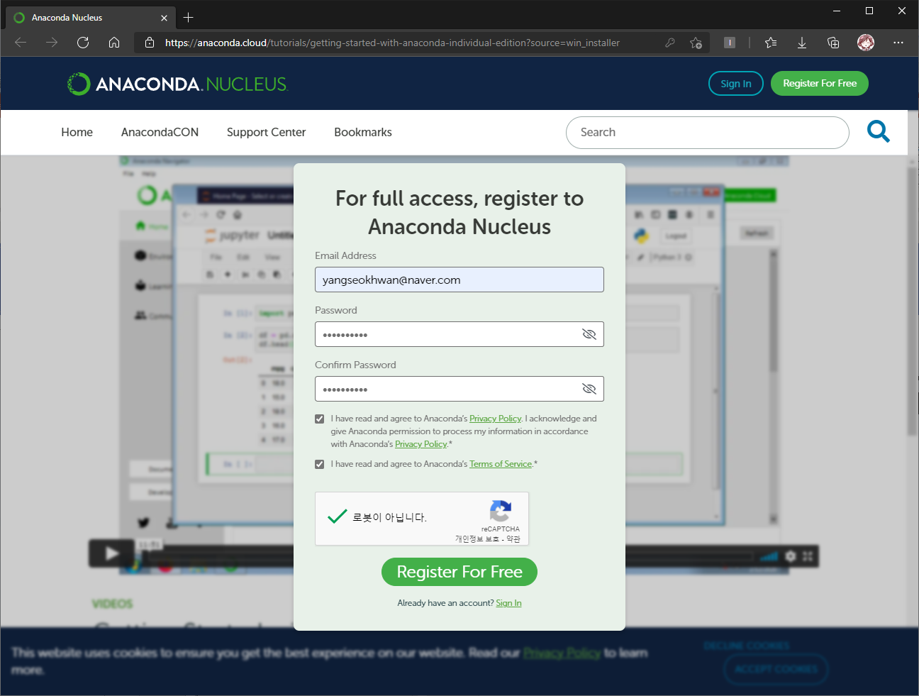
개발환경 설정: Anaconda
Anaconda 설치 프로그램 실행 (5)

Slide 38
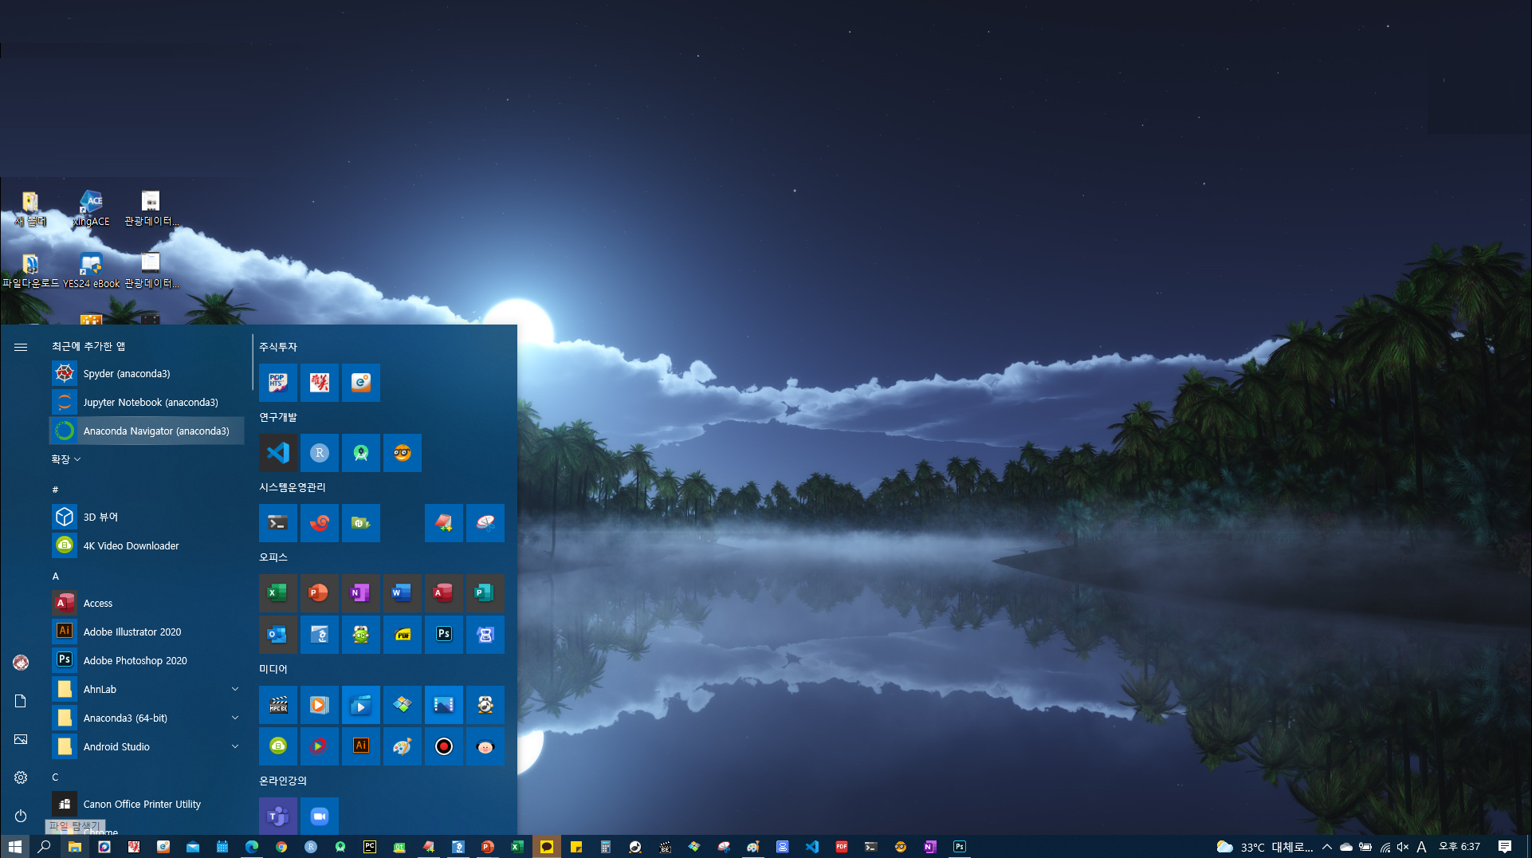
개발환경 설정: Anaconda
Anaconda 기반 가상환경 만들기
Anaconda Navigator
실행

Slide 39
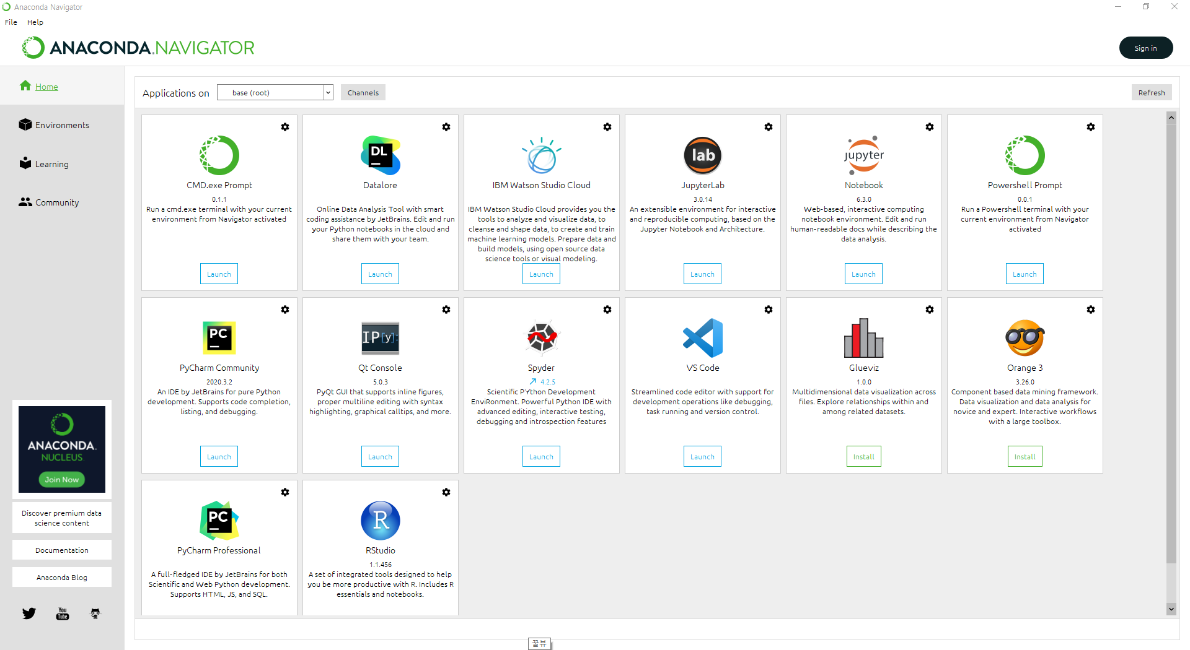
개발환경 설정: Anaconda
Anaconda 기반 가상환경 만들기
Environments
선택

Slide 40
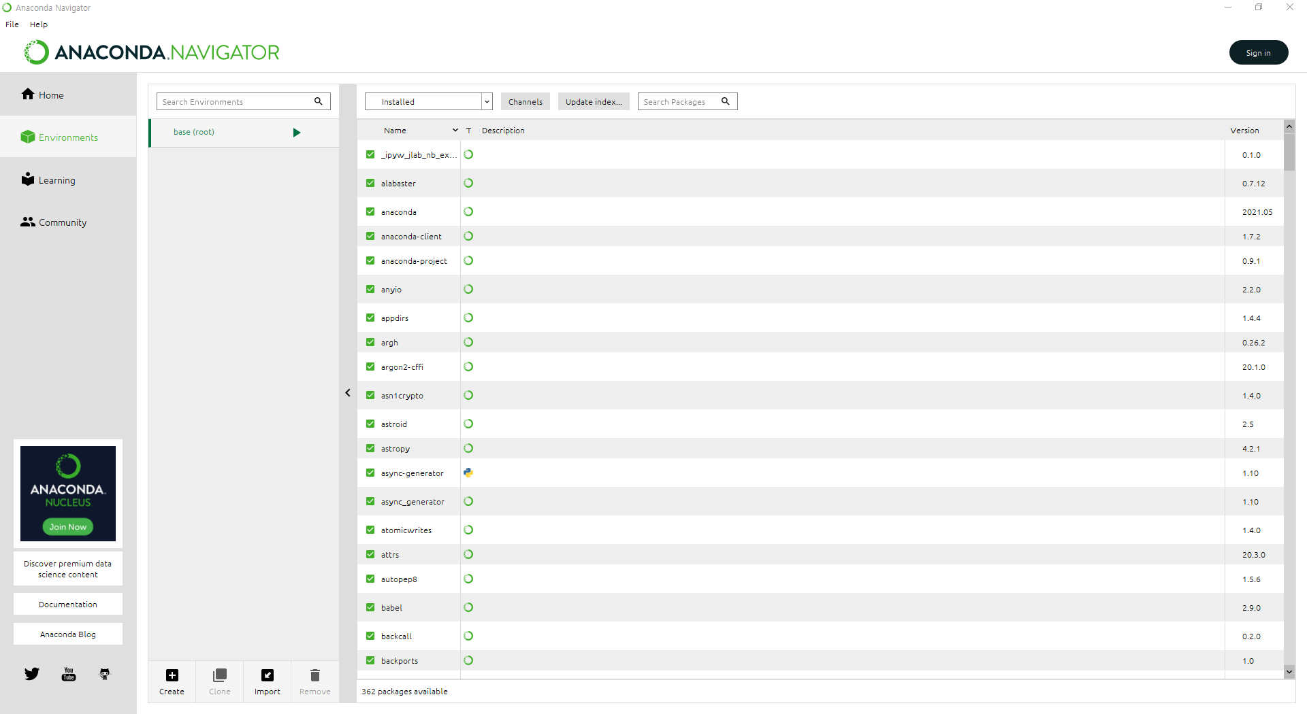
개발환경 설정: Anaconda
Anaconda 기반 가상환경 만들기
가상환경
추가버튼

Slide 41
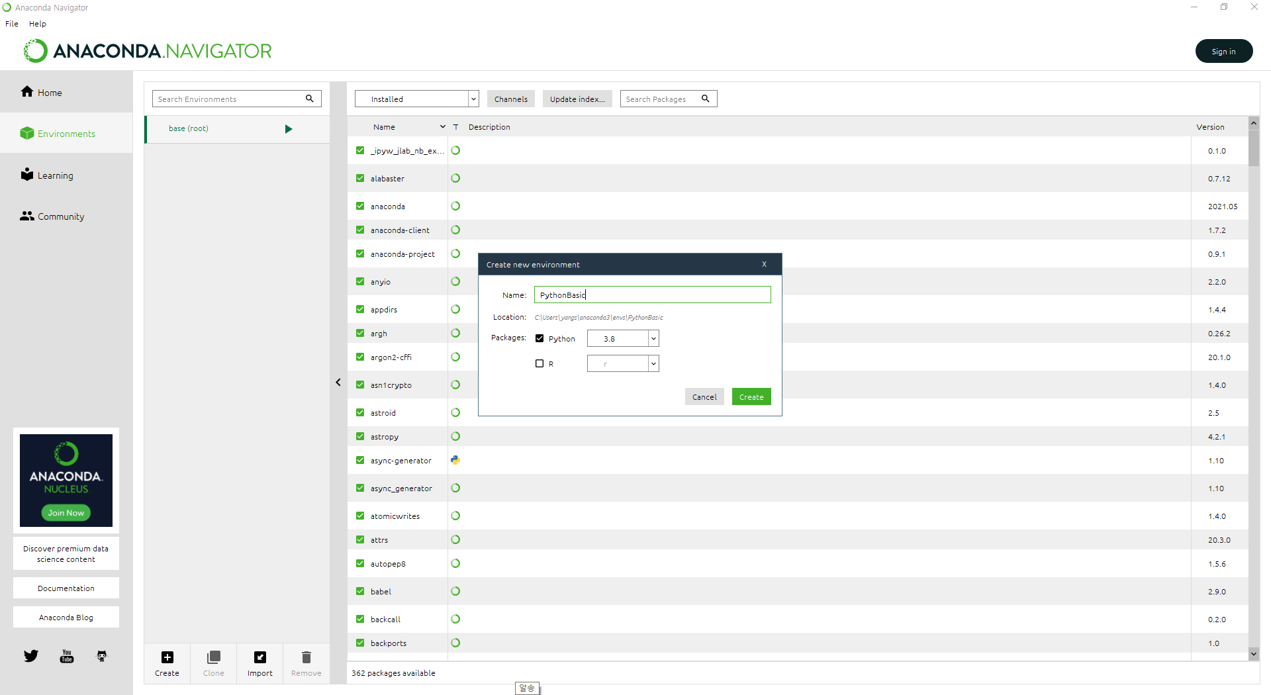
개발환경 설정: Anaconda
Anaconda 기반 가상환경 만들기
가상환경 이름 및
파이썬 버전 선택
후
“Create”

Slide 42
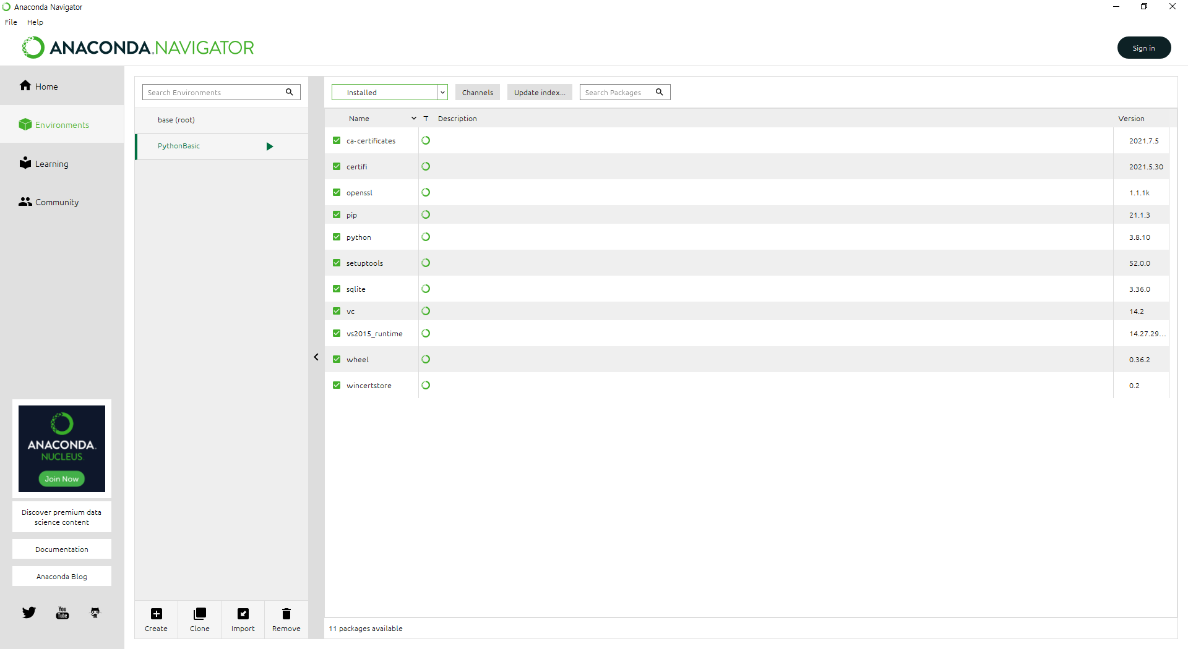
개발환경 설정: Anaconda
Anaconda 기반 가상환경 만들기
생성완료

Slide 43
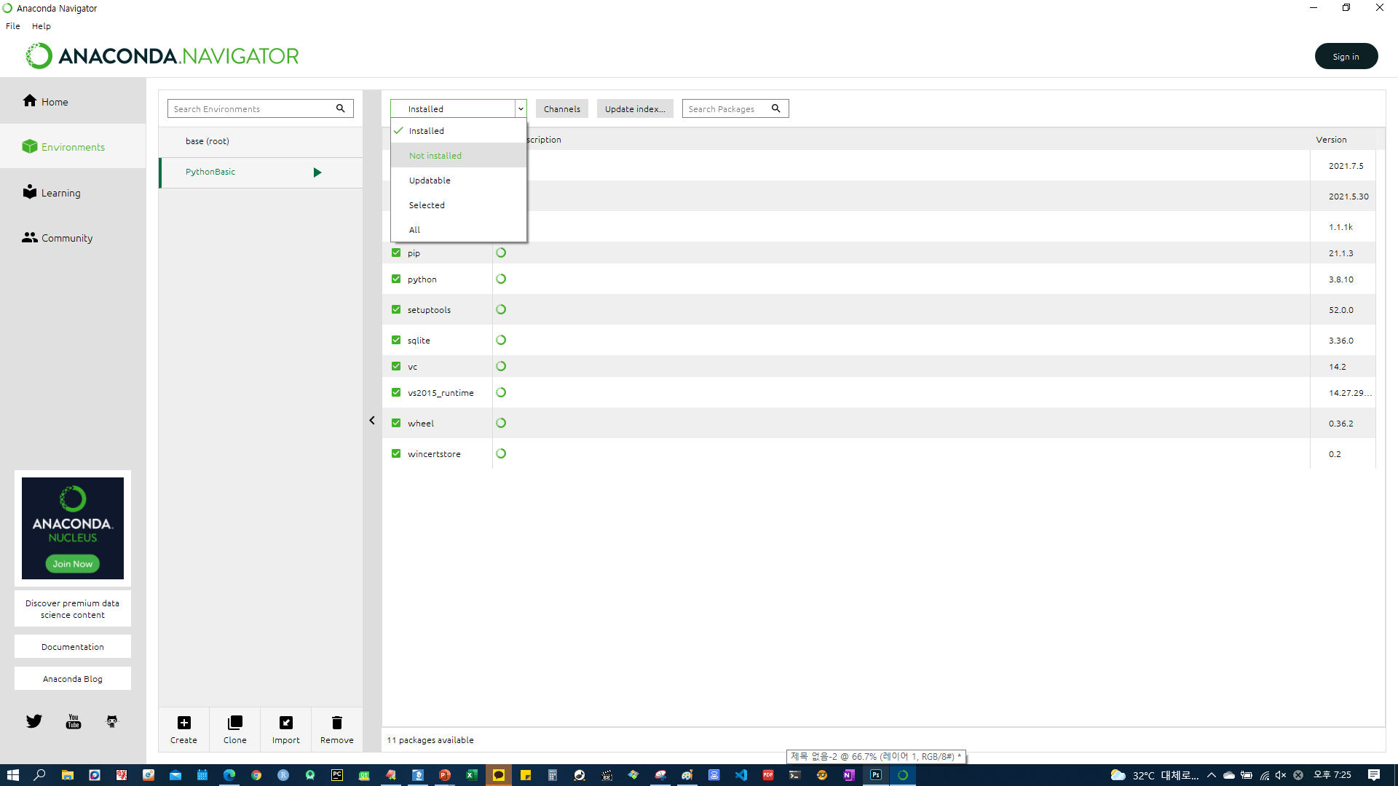
개발환경 설정: Anaconda
가상환경에 모듈 설치하기
Not Installed
또는
All 선택

Slide 44
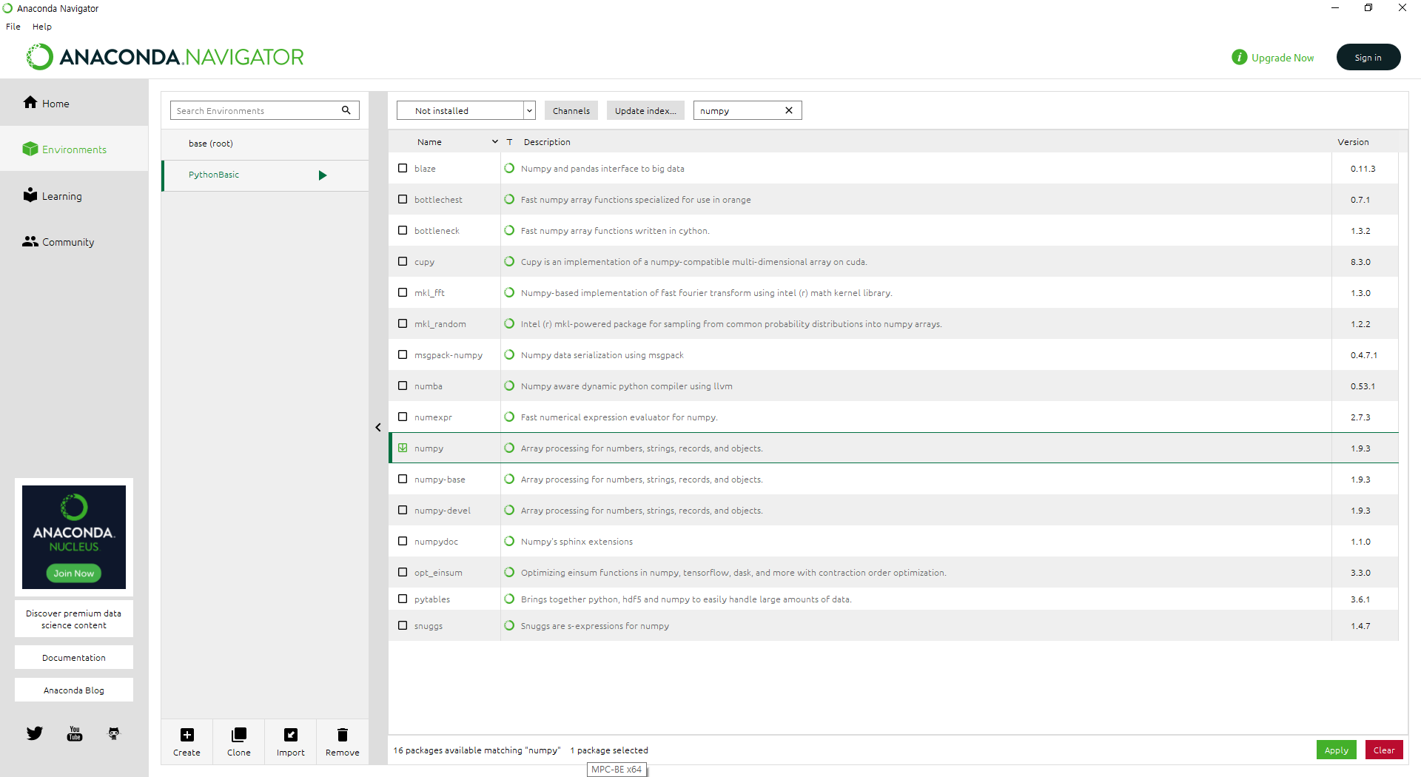
개발환경 설정: Anaconda
가상환경에 모듈 설치하기
설치하려는 모듈
검색 후 선택,
“Apply” 버튼
만약 검색결과에 없으면
“Update index” 버튼을
눌러서 항목 갱신

Slide 45
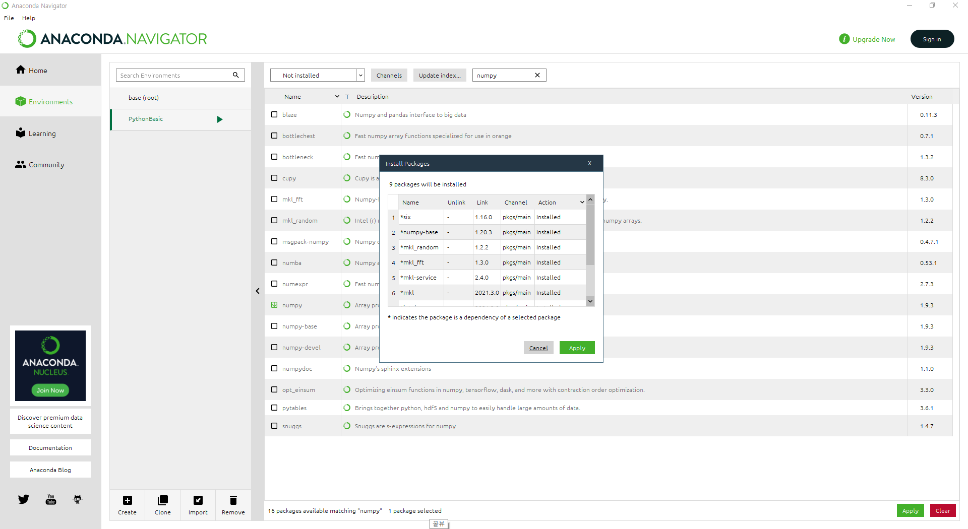
개발환경 설정: Anaconda
가상환경에 모듈 설치하기
설치하려는 모듈의
패키지 확인 후
“Apply” 버튼

Slide 46
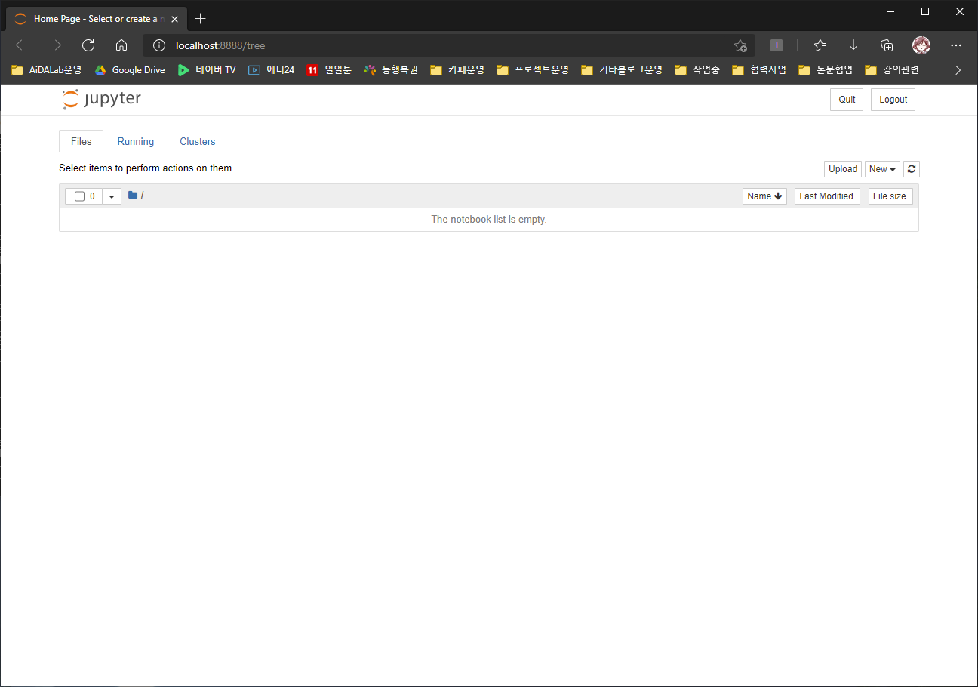
개발환경 설정: Anaconda
Jupyter Notebook 사용하기
프로그램 코드를 셀 단위로 수행할 수 있는 인터렉티브 개발 도구

Slide 47
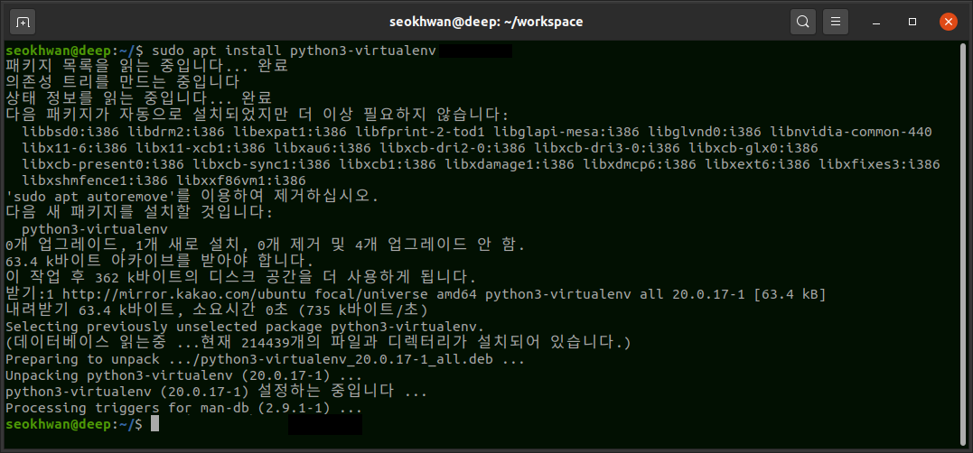
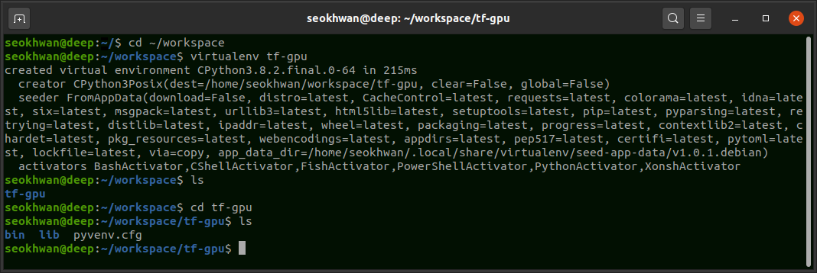
개발환경 설정: Linux
Linux에서는 Windows의 Command Line에서 실행한 것과 동일한 방식으로 사용 가능하다.
virtualenv를 사용할 경우
venv를 사용할 경우 → Windows와 동일함
$ sudo apt install python3-virtualenv
$ cd workspace
$ virtualenv tf-gpu
$ cd tf-gpu
$ source bin/activate
(tf-gpu) $ pip install numpy
단, 가상환경을 동작시키는 Shell 명령과 경로가 다르다
$ source bin/activate

Slide 48
Colab (Colabortory)
우리가 사용할 딥러닝용 PC를 직접 구매하려면… → 비싸다
회사에서 사용했던 전용 딥러닝용 PC → 1,500만원
Google에서 제공하는 Colab(정식 명칭은 Colaboratory) 활용 권장
파이썬 / R 지원
Jupyter Notebook과 유사한 클라우드 기반 개발 환경 제공
브라우저 기반의 개발환경 제공 → 스마트폰에서도 사용 가능
GPU / TPU 지원

Slide 49
Colab (Colabortory)
Colab을 사용하려면
Gmail 계정 생성(무료)
Google Drive 확인
Colab 서비스는 무료인 대신 12시간이 지나면 메모리에서 작업내용이 삭제됨
작업 내용, 데이터 파일 등을 Google Drive와 연동하여 사용함으로써 해결 가능
무료 용량: 최대 15GB

Slide 50

Colab (Colaboratory)
Colab 사용하기
“Colab Notebooks” 디렉토리에 파일이 저장됨
Google Colaboratory를 선택하여 OOO.ipynb 파일을 생성하면
만약 “Google Colaboratory” 메뉴가 나오지 않으면
다음 페이지로..

Slide 51

Colab (Colabortory)
Colab 환경 설정 (1)
https://colab.research.google.com 접속
우측 하단 “새 노트“ 선택하여 Note 생성

Slide 52

Colab (Colabortory)
Colab 환경 설정 (2)
원하는 파일명 지정 후 작업 시작

Slide 53

Colab (Colabortory)
Colab 환경 설정 (3)
작업 내용은 자동 저장되며, 파일 메뉴에서 직접 저장도 가능
저장 후 Googlb Colab링크로 돌아가서 작업 파일 저장 확인 가능

Slide 54

Colab (Colabortory)
Colab 환경 설정 (4)
한 번 설정하고 나면 Google Colab 링크 관계없이 자신의 Google Drive에서 접근 가능

Slide 55

Colab (Colabortory)
Colab 환경 설정 (5)

Slide 56

Colab (Colabortory)
Colab 환경 설정 (6)
파일 새로 만들기

Slide 57

Colab (Colabortory)

